Slide 1
经济学原理（微观、宏观）
课程性质：必修
上课班级：2019级信管
课程进度：2019年秋，4-18周
教学方法：课堂讲授、讨论、自学
授课教师：林涛
华南师范大学经济与管理学院

Slide 2
上回讲到
企业是一个黑箱。投进去要素，生产出来产品的产量（生产函数）。根据产量，又进一步来明确成本（成本函数）
接下两次课，专门研究企业是如何获得收益并且实现利润最大化的。
利润 = 收益 – 成本

Slide 3
第六讲 第七讲
市场结构与厂商利润最大化
1 市场与厂商
2 完全竞争市场
3 完全垄断市场
4 垄断竞争市场
5 寡头垄断市场
认清楚市场结构好赚钱！
各种市场竞争结构下都主要考虑定价与生产规模

Slide 4
第六讲 第七讲
市场结构与厂商利润最大化
1 市场与厂商
2 完全竞争市场
3 完全垄断市场
4 垄断竞争市场
5 寡头垄断市场
不同市场结构下厂商的目标一致，方法有区别
根源就在于定价机制与竞争模式不一样

Slide 5
1 市场与厂商
1.1 市场
1.2 市场结构类型
1.3 厂商与行业
1.4 厂商收益
1.5 利润极大化
不想赚钱的老板没资格当土豪！

Slide 6
1.1 市场——概念
货物或劳务买卖的场所、产品或服务买卖的场所(地点的概念)
为了买和卖某些商品而与其他厂商和个人相联系的一群厂商和个人(人群和活动)
围绕特定产品的买方、卖方、交易活动与交易机制的统称。
市场的规模——交易者的数量以及交易量
请链接《市场营销学》

Slide 7
如何理解一个市场
1 买卖的是什么？
2 谁在卖？
3 谁在买？
4 信息流？
5 资金流？
6 物流？
7 服务流？
8 商流？
9 交易机制？

Slide 8
比较几种典型的市场
路边早市卖菜的市场
吃饭叫外卖
给手机充值
逛超市
网上代购
收税？
爬长城

Slide 9
1.1 市场——分类
按购买目的
  消费者市场、生产商市场、中间商市场、政府市场
按企业角色
  购买市场、销售市场
按交易对象
  商品市场、技术市场、劳动力市场、金融市场
按人群、按地域、按时间（现货、期货）、按交易方式（电子商务）……

Slide 10
1.2 市场结构类型
划分市场结构类型的标准——市场结构变量
  买者卖者数目
  买方与卖方对交易活动的影响力，即市场势力，与其数目多少负相关，与其规模大小正相关
  产品差异程度
  要素流动程度，即厂商进出行业的难易程度
  信息是否充分

Slide 11
各种市场竞争结构的市场
大型集贸市场上卖西洋菜的摊档
某条饮食街上各具特色的小吃店
汽油供应的加油站
二手车市场
国家电网
淘宝-支付宝
华师卖水果的店

Slide 12
1.2 市场结构类型
根据市场供应方的竞争程度划分类型
  完全竞争（Perfect Competition）
  垄断竞争（Monopolistic Competition）
  寡头垄断（Oligopoly）
  完全垄断（Monopoly）

Slide 13
1.2 市场结构类型
市场结构 | 厂商数目 | 产品差别程度 | 个别厂商控制价格程度 | 进入难易程度 | 近似行业
完全竞争 | 很多 | 无差别 | 没有 | 完全自由 | 农业
垄断竞争 | 很多 | 有些差别 | 有一些 | 比较自由 | 餐饮零售业
寡头垄断 | 几个 | 有或没有差别 | 相当大 | 有限 | 汽车、家电
完全垄断 | 一个 | 唯一产品无替代品 | 很大，但常受政府管制 | 不能 | 自来水、供电、公用事业

Slide 14
1.3 厂商与行业
厂商（Firm）
  根据一定目标（利润最大化）为市场提供商品和服务的独立经营单位。
行业（Industry）
  又称产业，制造或提供同一或类似产品或服务的厂商的集合。

Slide 15
1.3 厂商与行业
厂商是行业的成员
行业是厂商的集体
厂商需求曲线、行业需求曲线是不同的
行业是生产或供给方面的概念，市场则是包括供求双方的关系

Slide 16
1.4 厂商收益
厂商收益
  厂商销售产品所取得的货币收入。
总收益（Total Revenue，TR）
  TR＝P∙Q
平均收益（Average Revenue，AR）
  AR＝TR/Q＝P
边际收益（Marginal Revenue，MR）
  MR＝△TR/△Q＝dTR/dQ

Slide 17
1.5 利润极大化
利润
  总收益－总成本： Л＝TR－TC
  经济学中的利润指经济利润（超额利润）。
几个利润概念的区分
  会计利润：销售总收益－会计成本（外显成本）
  正常利润（隐含成本）：经济成本－会计成本（经济成本＝外显成本＋隐含成本）
  经济利润（超额利润）：销售总收益－经济成本

Slide 18
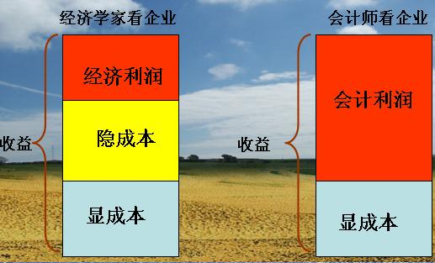
正常利润=隐含成本

Slide 19
例题：单选题
会计利润是指？
  A. 销售总收益与会计成本的差额
  B. 销售总收益与经济成本的差额
  C. 经济成本与会计成本的差额
  D. 会计师确认的企业经济利润
答案是A

Slide 20
例题：单选题
正常利润是指？
  A. 销售总收益与会计成本的差额
  B. 销售总收益与经济成本的差额
  C. 经济成本与会计成本的差额
  D. 超额利润或经济利润
答案是C

Slide 21
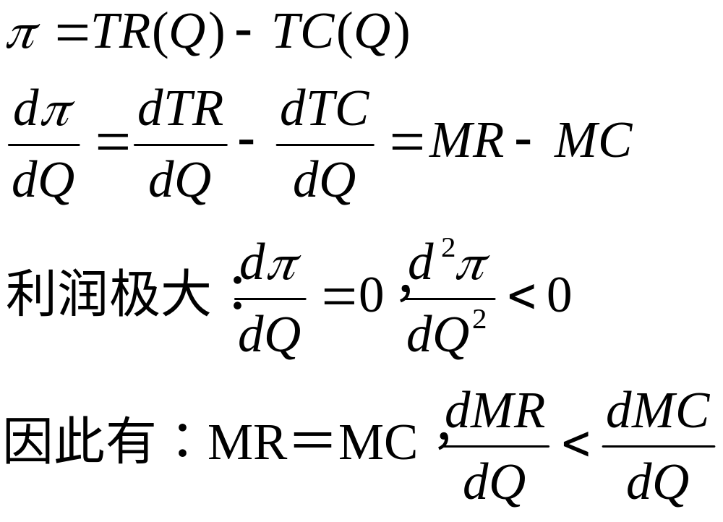
1.5 利润极大化
利润最大化
  利润最大化的必要条件MR=MC

Slide 22
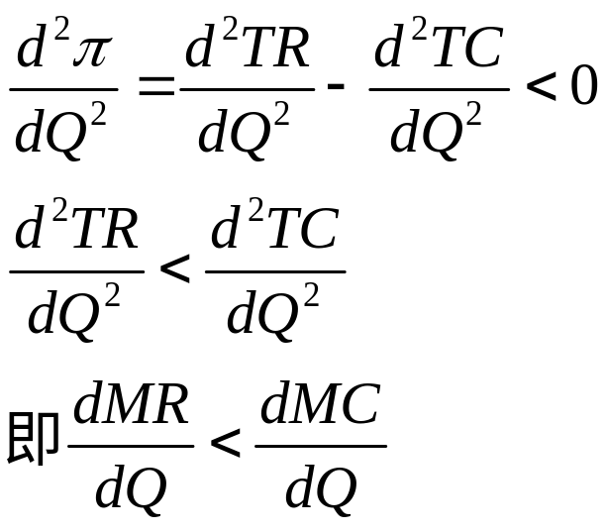
1.5 利润极大化
利润函数及厂商利润极大化条件
利润最大化的充分条件要求对Q求二阶导数并使其小于零，即

Slide 23

1.5 利润极大化
几何说明：
TC(Q)
$
F
B
TR(Q)
E
A
FC
O
Q₁
Q₃
Q₂
Q
-FC
厂商的利润极大化

Slide 24
1.5 利润极大化
在完全竞争市场，利润极大的均衡点落在MC曲线的斜率为正的区间，即MC曲线上升的阶段。
在不完全竞争市场，极大的均衡点落在MC曲线斜率大于MR曲线的斜率的区间。

Slide 25
厂商的产量决策
厂商的产量决策
→
利润最大化
→
MR
=
MC
↓
↓
收益状况
成本状况
↓
需求曲线

Slide 26
什么产量下利润最大？
比较新增一单位产品，所带来的新增收益和新增成本
新增收益持平或逐步减少
新增成本下降到低点之后持续上升
只要新增收益大于新增成本就应该继续扩大规模，直到两者相等

Slide 27
第六讲 第七讲
市场结构与厂商利润最大化
1 市场与厂商
2 完全竞争市场
3 完全垄断市场
4 垄断竞争市场
5 寡头垄断市场
单个厂商价格既定；产品同质；要素自由流动；信息充分

Slide 28
2 完全竞争市场中价格与产量的决定
2.1 完全竞争市场的特点
2.2 需求曲线与收益曲线
2.3 瞬间均衡
2.4 厂商短期均衡
2.5 短期供给曲线
2.6 长期均衡
2.7 长期供给曲线
在成本曲线的基础上加上收益线
需求曲线形状不分长短期，生产曲线随时间变化

Slide 29
2.1 完全竞争市场的特点
完全竞争市场
  不包含任何垄断因素的市场。
完全竞争市场的特点
  大量的买主和卖主；
  对于任何一个厂商，P既定；
  产品同质：单个厂商无法提价；
  要素自由流动：厂商进出自由；
  信息充分：不会有高价购买或低价出售。

Slide 30
2.2 需求曲线与收益曲线
完全竞争市场的厂商收益曲线
平均收益：AR=P
边际收益：MR=dTR/dQ=d(P·Q)/dQ=P
TR
P
TR=P₀·Q
P=AR=MR
P₀
O
Q
O
Q

Slide 31
2.2 需求曲线与收益曲线——行业与厂商
完全竞争市场的行业与厂商需求曲线
P
P
Firm
Industry
S
P₀
P₀
AR=MR=P
d
D
O
O
Q
Q

Slide 32
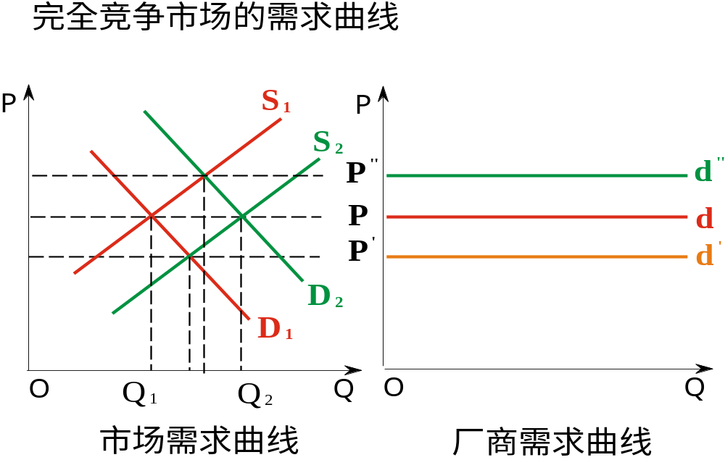
2.2 需求曲线与收益曲线——行业与厂商
单个厂商行为不影响价格，受行业影响

Slide 33
2.3 瞬间均衡——时间的影响
时间因素对生产曲线有巨大影响
瞬间均衡——行业和厂商的供给固定
  一根垂直线
短期均衡——厂商只可以调整可变成本
  根据成本函数来计算合适的产量
长期均衡——可以调整各种要素
  存在三种可能的供给曲线

Slide 34
2.3 瞬间均衡（超短期）
瞬时（交易期、市场期）
  时间短到每个厂商和全行业都无法调整自己的产销量。厂商和行业的供给量都是固定的。
瞬时均衡
  供给曲线单独决定均衡产量；需求曲线单独决定均衡价格。

Slide 35
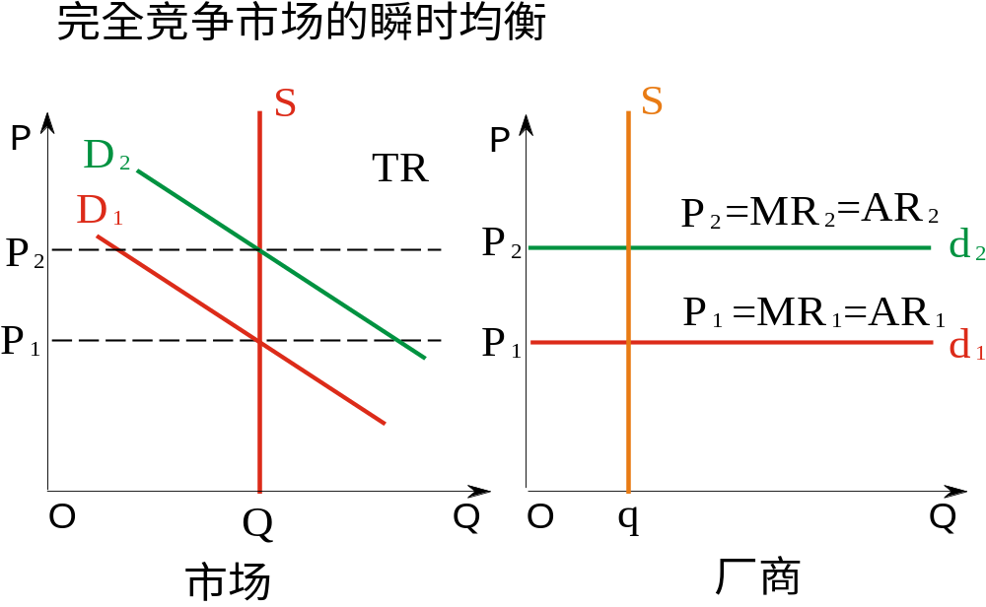
2.3 瞬间均衡

Slide 36
2.4 厂商短期均衡
短期
  厂商只来得及变动可变成本，但来不及调整固定成本的时期。
厂商短期均衡
  厂商取得最大利润或最小损失
  P ＝ MC（因在完全竞争情况下，MR＝P）

Slide 37
2.4 厂商短期均衡
短期的经济涵义再说明：单个厂商；整个行业
完全竞争厂商的利润最大化条件
一阶条件：由MR=MC，得P=MC；
二阶条件：由dMR/dQ<dMC/dQ，得dMC/dQ>0
两种盈亏分析法
  总收益—总成本分析法
  边际收益—边际成本分析法

Slide 38

2.4 厂商短期均衡
TC
$
TR
B
E₀
总收益—总成本分析法
A
E
F
F₀
O
Q₄
Q₁
Q
Q₃
Q₂
MC
边际收益—边际成本分析法
$
AC
P₀
d=AR=MR
O
Q
Q₄
Q₁
Q₃
Q₂

Slide 39
2.4 厂商短期均衡
几种短期均衡的情形
获取超额利润的
短期均衡：P>AC
$
MC
AC
E₁
超额利润为零的
短期均衡：P=AC
P₁
d₁=AR₁=MR₁
利润
B
AVC
A’
E₂：收支相抵点
(break-even point)
B’
损失
A
d₂=AR₂=MR₂
P₂
E₂
P₃
d₃=AR₃=MR₃
E₄
E₃
亏损最小的短期
均衡：AVC<P<AC
P₄
d₄=AR₄=MR₄
亏损为全部FC的
短期均衡：AVC=P<AC
O
Q₄
Q₃
Q₂
Q₁
Q
完全竞争厂商的盈亏
E₄：停产点或关闭点(shut-down point)

Slide 40
2.4 厂商短期均衡
几点结论：
  厂商是否实现了利润最大或亏损最小，取决于P与MC的比较：若P=MC，利润最大或亏损最小；
  厂商盈余还是亏损，取决于P与AC的比较：若P>AC，有盈余，若P<AC，有亏损；
  厂商生产还是不生产，取决于P与AVC的比较：若P>AVC，应生产，若P<AVC，应停产。

Slide 41
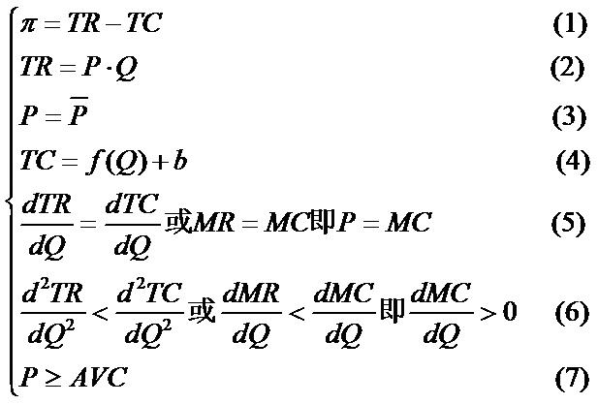
2.4 厂商短期均衡
完全竞争产品市场厂商短期均衡的数学模型
其中式(1)~(2)为定义方程式，式(3)~(4)为行为方程式，式(5)~(7)为均衡条件。

Slide 42
例题：判断题
在完全竞争条件下，若P=MC=AC，则该点为短期停止营业点。
答案为错误。该点为利润零点。
若为短期停止营业点，则P=MC=AVC

Slide 43
2.5 短期供给曲线
厂商短期产品供给曲线
由利润最大化条件P=MC及dMC/dQ>0；
$
MC
AC
关闭点或停产点
AVC
由生产条件P>AVC：若P>AVC，则Q>0；若P<AVC，则Q=0
于是，完全竞争厂商短期产品供给曲线应为AVC最低点之上的MC曲线。
AVC_{min}
厂商短期产品供给曲线
B
MC_{min}
A
O
Q
厂商短期产品供给曲线
Notes:
企业关闭（shut-down）与企业退出（exit）不同：关闭指企业停止生产，但企业还在这个行业存在，仍需支付固定成本。退出是一个长期的概念，即企业离开这个行业。

Slide 44
2.5 短期供给曲线
S=S₁+S₂+S₃
行业短期产品供给曲线
$
行业短期供给曲线为行业内各厂商供给曲线的水平加总
S₁
S₂
S₃
P₃
P₂
P₁
O
2
4
5
6
7
8
10
15
22
Q

Slide 45
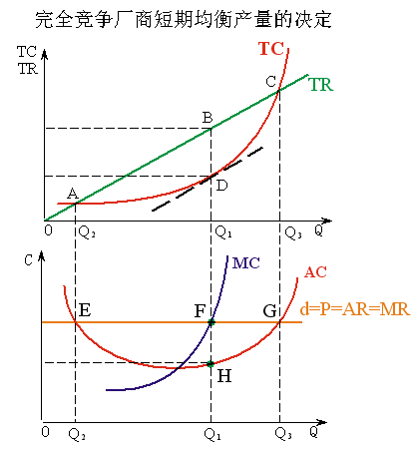
短期均衡的逻辑

Slide 46
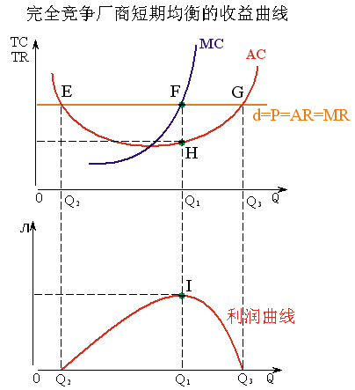
短期均衡的逻辑

Slide 47
短期均衡的逻辑
完全竞争厂商短期均衡时的盈利状况
  P>AC： Л>0盈利
  P=AC： Л=0利润为零
  P<AC： Л<0亏损
    AVC<P<AC：亏损但会继续生产，因可收回全部VC及部分FC
    P<AVC：亏损并停产，因连VC都无法得到全部补偿
      P＝AVC：短期停产点

Slide 48
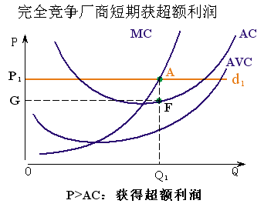
短期均衡的逻辑

Slide 49
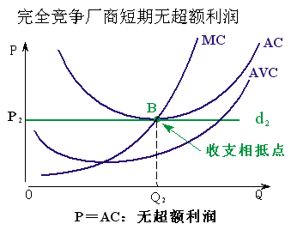
短期均衡的逻辑

Slide 50
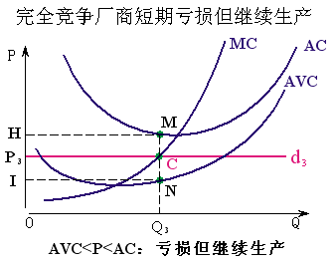
短期均衡的逻辑

Slide 51
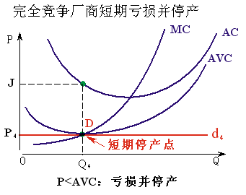
短期均衡的逻辑

Slide 52
短期均衡的逻辑
完全竞争厂商短期供给曲线
  厂商位于AVC曲线最低点以上部分的MC曲线。
    供给曲线上每一点均为对应市场价格的利润最大或亏损最小的产量点，即均衡产量点。
完全竞争行业的短期供给曲线
  所有厂商短期供给曲线的水平叠加。

Slide 53
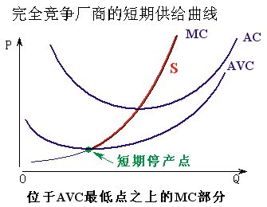
短期均衡的逻辑

Slide 54
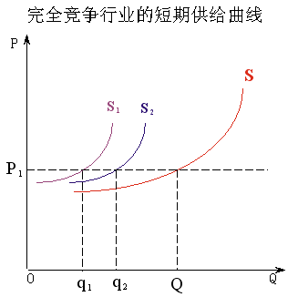
短期均衡的逻辑

Slide 55
2.6 长期均衡
完全竞争市场的长期均衡
  既指厂商可根据市场需求变化而调整生产规模的时期，又指厂商有时间进入或退出行业的时期。
  通过厂商数量及经营规模的调整，达到既无经济利润，又无亏损的状态。
    P＝LAC
  长期均衡考虑行业整体

Slide 56
2.6 长期均衡
行业的长期调整方式
  行业中厂商数量的变动
    有经济利润=>新厂商进入=>行业供给增加=>价格下降=>经济利润消失
    存在亏损=>老厂商退出=>行业供给减少=>价格上升=>亏损消失
  原有厂商经营规模的变动
    扩大规模=>成本降低=>获得经济利润=>其他厂商跟进=>行业供给增加=>价格下降=>经济利润消失=>规模不再变动

Slide 57
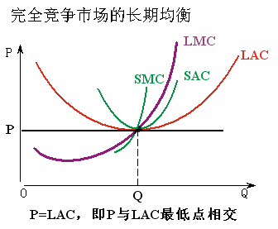
2.6 长期均衡

Slide 58
2.7 长期供给曲线
行业长期供给曲线
  完全竞争市场上行业达到长期均衡时，产品价格等于长期平均成本，因此行业产量变动带来的长期平均成本的变动情况（外部经济情况、要素价格变动）决定行业长期供给曲线的形状。
    成本递增行业的长期供给曲线：向右上倾斜
    成本递减行业的长期供给曲线：向右下倾斜
    成本不变行业的长期供给曲线：水平线

Slide 59
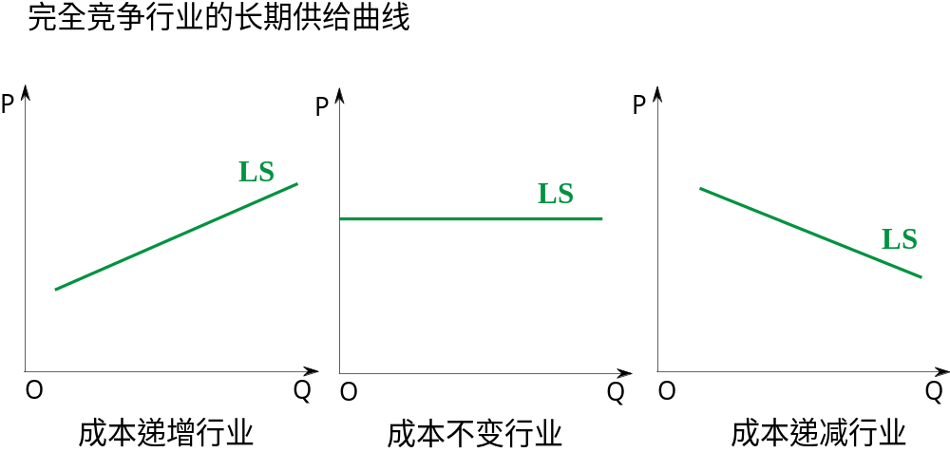
2.7 长期供给曲线

Slide 60
2.7 长期供给曲线
成本递增行业
  指厂商的 长期平均成本 随行业规模扩大而提高的行业
  投入要素专用性，带来要素价格上升
  外部不经济，如交通更拥挤等
  例子珠宝行业，养殖行业，服装行业等

Slide 61
2.7 长期供给曲线
成本递减行业
  各个厂商的 长期平均成本 要随整个行业产量的增加而减少
  外部经济——产业配套、分工、产业集群
  技术进步
  知识经济
  数码电子行业，图书期刊销售

Slide 62
2 完全竞争市场中价格与产量的决定
2.1 完全竞争市场的特点
2.2 需求曲线与收益曲线
2.3 瞬间均衡
2.4 厂商短期均衡
2.5 短期供给曲线
2.6 长期均衡
2.7 长期供给曲线
既定的需求；随时间而变化的供给

Slide 63
第六讲 第七讲
市场结构与厂商利润最大化
1 市场与厂商
2 完全竞争市场中价格与产量的决定
3 完全垄断市场中价格与产量的决定
4 垄断竞争市场中价格与产量的决定
5 寡头垄断市场中价格与产量的决定
君子爱财，取之有道
知己知彼，百战不殆

Slide 64
简要总结：
厂商收益=P*Q
厂商利润极大化的条件是——MR=MC，边际收益等于边际成本
完全竞争市场是最理想化的市场，需求简单明确，供给按照时间不同而有区别
瞬时均衡、短期均衡、长期均衡
完全竞争市场中厂商短期供给曲线就是停止营业点以上部分的边际成本线
完全竞争市场中厂商的长期供给曲线有三种可能

Slide 65
本节课的重要概念
市场结构
完全竞争市场
总收益/平均收益/边际收益
会计利润/经济利润/正常利润
瞬间均衡
厂商与产业的需求与供给曲线

Slide 66
本节课的重要原理
利润极大化的条件
利润零点与短期停止营业点

Slide 67
经济学论坛的建议
如何上台演讲？
  1找到主题——
  主讲人演讲可以从社会热点、理论思辨、阅读思考、应用案例、创新实践中找到主题。
  2建立逻辑——
  主讲人率先构思结论或者想传达的核心意思。可以是对热点问题的各方态度汇总、对企业发展思路的介绍、对书本主要内容的介绍、或者是一个原理的阐发、一个案例的剖析、一个做法的探究……
  3精简聚焦——
  用自己的话表述，尽量精简。一次只说一件事情。从小处着眼表述。大胆说！

Slide 68
经济学论坛的建议
如何评论或问问题？
  1找到热点——
  主讲人演讲的主题、现象、观点、原理、情绪……
  2建立逻辑——
  论点是否同意、论据是否充分、论证是否合理、案例是否有效、原理是否适用、情绪的共鸣……
  3大胆出手——
  提供新思路、补充论证、完善逻辑、批判与解构、提供新案例、共鸣、展望未来……

